Slide 1
Learning Transferable Visual Models From Natural Language Supervision 从自然语言监督中学习可转移的视觉模型
CLIPDraw: Exploring Text-to-Drawing Synthesis through Language-mage Encoders CLIPDraw：通过语言图像编码器探索文本到绘图的合成
Align before Fuse: Vision and Language Representation Learning with Momentum Distillation 在融合前对齐：使用动量蒸馏进行视觉和语言表示学习
BLIP: Bootstrapping LanguageImage Pretraining for Unified VisionLanguage Understanding and Generation BLIP：引导语言-图像预训练统一的视觉-语言理解和生成
CoCa: Contrastive Captioners are Image-Text Foundation Models CoCa：对比字幕是图像-文本基础模型
CogAgent: A Visual Language Model for GUI Agents CogAgent：GUI 代理的可视化语言模型
InstructBLIP: Towards General-purpose Instructblip：通过指令调整实现通用视觉语言模型

Slide 2
Learning Transferable Visual Models From Natural Language Supervision 从自然语言监督中学习可转移的视觉模型
介绍了一种新的计算机视觉系统训练方法，该方法可以直接从与图像相关的原始文本中学习， 从而避免了传统方法中需要预定义和标注对象类别的限制。文章演示了一个简单的预训练任务，即预测哪个标题与哪个图像相匹配，这是一种高效且可扩展的方法。在预训练之后，可以使用自然语言来引用已学习的视觉概念或描述新的概念，从而实现模型对下游任务的零样本迁移。与任务无关的架构能够零样本传输到下游数据集，从而消除了对专用输出头或数据集特定定制的需求。
关键词：计算机视觉系统；预定对象类别；泛化性；自然语言；零样本迁移；
预测哪个标题与哪个图像相匹配
2021年2月底提出

Slide 3
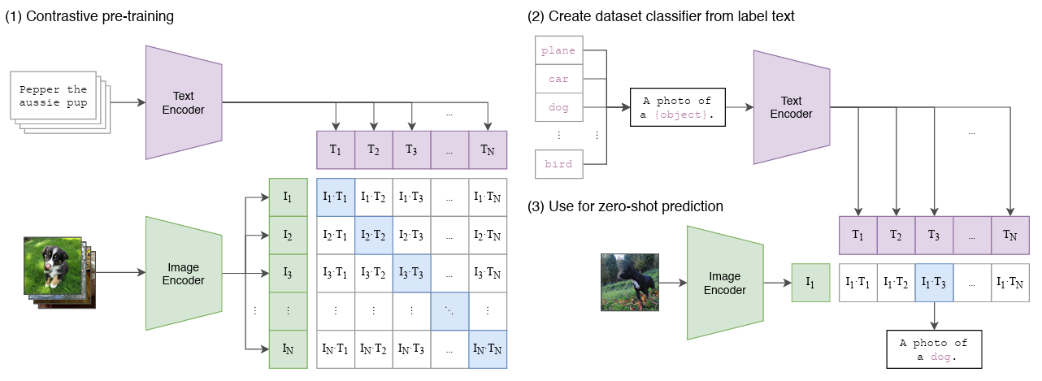
Learning Transferable Visual Models From Natural Language Supervision 从自然语言监督中学习可转移的视觉模型

Slide 4
用自然语言信号来训练视觉模型，好处: 1、不需要再去标注这些数据了（这个过程很复杂），现在只需要去网上下载图片文字的配对，别的都不需要做，数据的规模很容易就变大。
2、由于训练的时候把图片和文字绑到了一起，所以学到的是一个多模态的特征，而不只是一个视觉特征。和语言联系在一起后，就很容易做zero-shot的迁移学习了。但如果只是做一种单模态的自监督学习的话，而无法和自然语言联系到一起，这样还是很难去做zero-shot的迁移。

Slide 5
Clip如何进行预训练：
输入：图片+文字的配对进入Encoder，生成特征,在特征上作对比学习
1、n个正样本，n方-n个负样本 无监督对比学习-->N个图像特征向量+N个文本特征向量 N个标签（通过提示工程）-->N个文本描述-->N个文本特征() 1个图像特征+N个文本特征==>余弦相似度==>softmax==>概率分布 2、文本编码器，label这是一个xxx，最大相似度 3、prompt engineering和prompt ensemble两种方式来提高模型的准确率

Slide 6
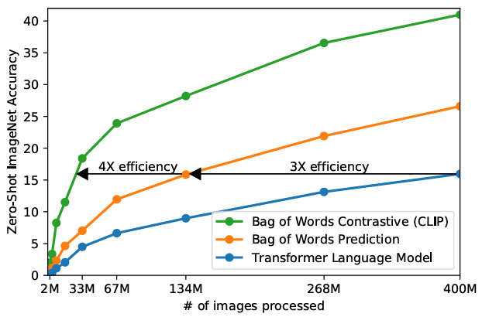
Learning Transferable Visual Models From Natural Language Supervision 从自然语言监督中学习可转移的视觉模型
对比学习是一种更关注于学习同类物体之间的共同特征，而区分不同类物体之间特征差异的方法。它的核心思想来源于人类在学习的过程中不仅可以从正向反馈中进步，还能够在负向反馈中反思并纠正错误行为。
文本生成的不确定性太多，生成式变判别式，主观题变非主观题。

Slide 7
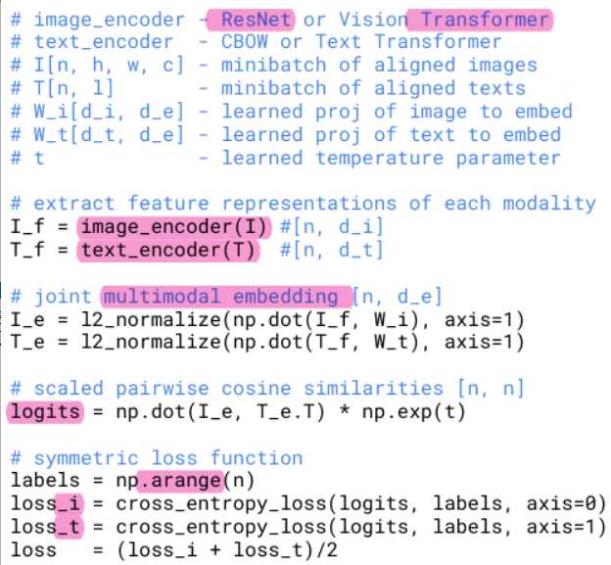
Learning Transferable Visual Models From Natural Language Supervision 从自然语言监督中学习可转移的视觉模型
编码器
视觉语义+文本语义 通过预测图像与其对应标题的匹配关系来进行预训练，从而学习先进的图像表示方法。 传统的计算机视觉系统通常受限于预定义的对象类别（categorical label），并需要额外的标注数据来识别 其他视觉概念。然而，该模型直接从关于图像的原始文本中学习，利用更广泛的监督来源。
投射层，单模态到多模态并归一化
正样本
交叉熵目标函数

Slide 8
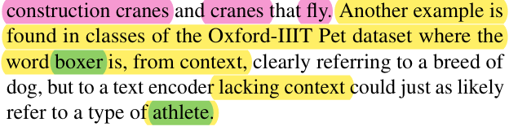
为什么要做：Prompt engineering Prompt的多义性:在下游任务中，CLIP避免使用特殊的分类头，以实现完全不需要进行微调的数据集迁移。 预训练时基本都是一个句子，很少是一个单词，可如果做推理的时候，输入只是单词，会出现distribution gap抽取出来的特征可能就不好 CLIP的解决方案：Prompt template：“A photo of a {label}”
为什么还要进行Prompt- template ？ 在预训练时，model 看到的是句子，若在推理时，把所有文本变成一个单词（word)，导致model看到的东西和预训练时不一样，导致识别效果稍下降。 使用了这个template后，准确度提升了1.3%；比如：对于食物的训练集，“a type of food”直接从1000个类里面抽取特征也可以。

Slide 9
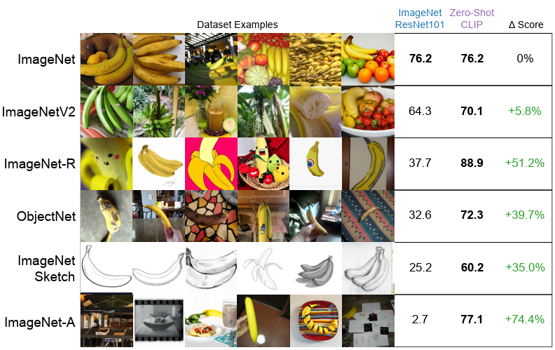
Learning Transferable Visual Models From Natural Language Supervision 从自然语言监督中学习可转移的视觉模型
分类标签是可以变动的，而不是固定预训练的1000类分类头；甚至可以是训练数据集以外的标签，也可以换成任何其它的单词或自然语言描述。迁移性和语义性特别好，导致泛化能力非常好。

Slide 10
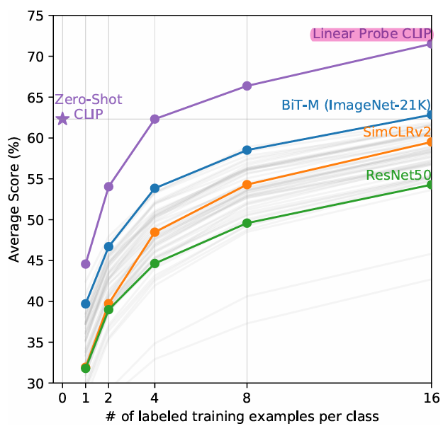
Learning Transferable Visual Models From Natural Language Supervision 从自然语言监督中学习可转移的视觉模型
发现零样本 CLIP 与同一特征空间上 4 样本逻辑回归的性能相匹配。
当将零样本 CLIP 与其他模型特征的少样本逻辑回归进行比较时，零样本 CLIP 的性能大致匹配我们评估套件中性能最佳的 16 样本分类器，该分类器使用了在 ImageNet-21K 上训练的 BiT-M ResNet-152x2 的功能
BiT（Big Transfer）模型是由谷歌的研究人员开发的，模型被设计为在各种下游任务中通过微调（fine-tuning）来实现出色的性能。通过使用迁移学习，BiT 模型可以在不同的数据集和任务上实现高性能，而不需要从头开始训练。

Slide 11
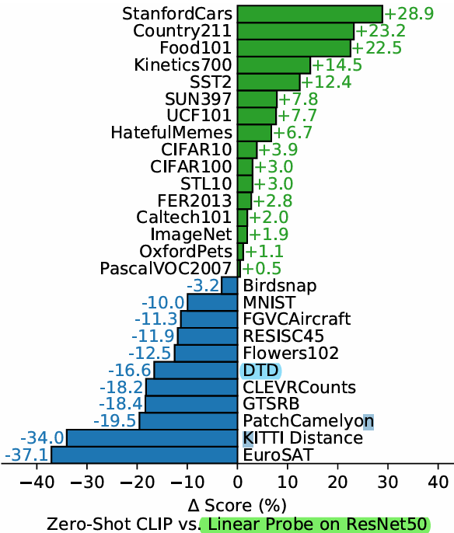
Learning Transferable Visual Models From Natural Language Supervision 从自然语言监督中学习可转移的视觉模型
零样本CLIP在一些特定的、复杂的或抽象的任务上相当薄弱，例如卫星图像分类（EuroSAT和RESISC45）、淋巴结肿瘤检测（PatchCamelyon）、合成场景中的物体计数（CLEVRCounts）、自动驾驶相关任务，如德国交通标志识别（GTSRB）、识别与最近车辆的差异（KITTI距离）。这些结果凸显了零样本 CLIP 在更复杂的任务上的较差能力。相比之下，非专业人类可以稳健地执行其中几项任务，例如计数、卫星图像分类和交通标志识别，这表明有很大的改进空间。目前尚不清楚测量零样本转移，而不是小样本转移，是否是对学习者之前没有经验的困难任务的有意义的评估。
StanfordCars：不同型号的汽车的数据集
Country211： 不同国家图像的数据集
Food101： 不同类别食物图像的数据集

Slide 12
Conclusion
1、提出新的预训练方法：即通过学习图像和与之相关的原始文本（如标题或描述）之间的匹配关系，从而学习先进的图像表示方法。这种方法利用更广泛的监督来源，提高了模型的通用性和可用性。打破了固定种类标签的范式。 2、实现高效的图像表示学习：论文证明了通过预测图像与标题的匹配关系这一简单的预训练任务，可以从头开始学习图像表示，且这种方法高效且可扩展。 展示零样本迁移能力；迁移性能好；预训练后，模型能够利用自然语言引用已学习的视觉概念或描述新的概念，实现了零样本迁移。这意味着模型在适应新的下游任务时，不需要额外的标注数据，从而大大降低了数据收集和标注的成本。 3、广泛的实验验证：为了评估该方法的性能，作者在超过30个不同的计算机视觉数据集上进行了基准测试，包括OCR、视频动作识别、地理定位和细粒度对象分类等任务。实验结果表明，该模型在大多数任务上都能实现非平凡的迁移，并且通常与全监督的基线相竞争，而无需进行特定于数据集的训练。
Limitations
CLIP强，但没有那么强。如果想要在ImageNet上面达到头部算法的效果，还需要扩大1000倍的训练量，这是OpenAI都无法支撑的。 1、在有些数据集上Zero-shot也不行，当给CLIP提供一些例子做Few-Shot的时候，效果反而还不如Zero-Shot，这个就很耐人寻味了 2、对于抽象和难的任务效果也不好，例如CLIP在有些细分类的数据集上的效果。 3、CLIP的效果还是依赖于4亿的图片集，MNIST是几十年前提出的小数据集，CLIP的表现就很差，原因是训练数据内并没包含MNIST的图片。 4、爬下来的4亿个图片文字集，没有经过清洗和过滤过，导致CLIP模型会带有社会的偏见。

Slide 13
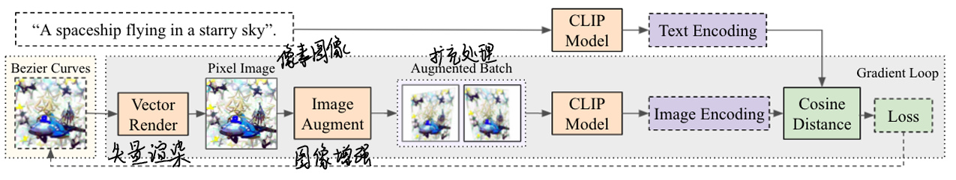
CLIPDraw: Exploring Text-to-Drawing Synthesis through Language-mage Encoders CLIPDraw：通过语言图像编码器探索文本到绘图的合成
论文介绍了一个名为CLIPDraw的算法，该算法能够根据自然语言输入合成新的绘图。CLIPDraw不需要进行任何训练，而是使用预训练的CLIP语言图像编码器作为度量标准，以最大化给定描述与生成的绘图之间的相似性。重要的是，CLIPDraw在矢量笔触上操作，而不是像素图像，这一约束使绘图偏向于更简单的人类可识别形状。论文比较了CLIPDraw与其他通过优化进行合成的方法的结果，并强调了CLIPDraw的各种有趣行为。例如，它能够以多种方式满足模糊的文本，可靠地产生多种艺术风格的绘图，并随着笔触数量的增加，从简单到复杂的视觉表示进行扩展。

Slide 14
CLIPDraw: Exploring Text-to-Drawing Synthesis through Language-mage Encoders CLIPDraw：通过语言图像编码器探索文本到绘图的合成
专注于绘图而不是逼真的渲染
每条曲线都由 3 到 5 个控制点、厚度和 RGBA 颜色矢量进行参数化。曲线和控制点的数量是固定的，但是可以通过梯度下降来优化点的位置以及厚度和颜色矢量。
CLIPDraw使用什么样的视觉技术来满足文本描述？ 以多种意想不到的方式生成与其描述提示匹配的绘图 倾向于在绘图本身中写字 图画包含的符号并不包含字面上的描述，而是切线关联的 提示的模棱两可也呈现出有趣的结果

Slide 15
Align before Fuse: Vision and Language Representation Learning with Momentum Distillation 在融合前对齐：使用动量蒸馏进行视觉和语言表示学习
论文介绍了一种名为ALBEF（Align before Fusing）的新方法，用于大规模视觉和语言表示学习。 ALBEF使用对比损失来对齐图像和文本表示，然后通过跨模态注意力进行融合。这种方法使得视 觉和语言之间的交互更加扎实，同时不需要边界框标注或高分辨率图像。为了从嘈杂的网络数据 中提高学习效果，论文还提出了一种动量蒸馏（momentum distillation）的自训练方法，该方 法通过动量模型产生的伪目标进行学习。论文从互信息最大化的角度对ALBEF进行了理论分析， 展示了不同的训练任务可以解释为图像-文本对生成视图的不同方式。实验结果表明，ALBEF在 多个下游视觉语言任务上实现了最先进的性能，包括图像-文本检索、视觉问答（VQA）和自然 语言视觉推理（NLVR2）。
跨模态注意力；动量蒸馏；对比损失；自然语言视觉推理
2021年11月提出

Slide 16
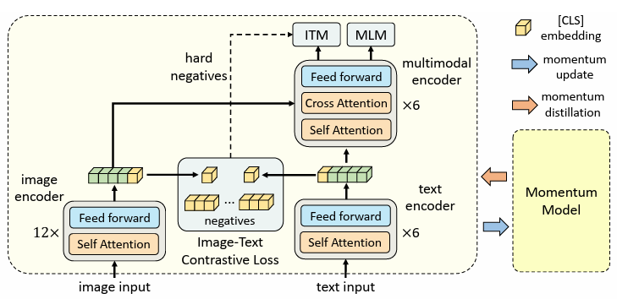
Align before Fuse: Vision and Language Representation Learning with Momentum Distillation 在融合前对齐：使用动量蒸馏进行视觉和语言表示学习
Hard negative样本指的是那些容易被错误分类为负样本的正样本，或者是在训练过程中损失最高的负样本。

Slide 17
Align before Fuse: Vision and Language Representation Learning with Momentum Distillation 在融合前对齐：使用动量蒸馏进行视觉和语言表示学习
论文贡献
1、引入对比损失对齐图像和文本表示：论文提出了一种新的方法，通过引入对比损失来对齐图像和文本的表示。这种方法在融合之前对图像和文本表示进行对齐（ALign the image and text representations BEfore Fusing, ALBEF），从而实现了更深入的视觉和语言表示学习。这种方法解决了video token和word token未对齐的问题，使得多模态编码器能够更有效地学习图像和文本之间的交互。 2、不依赖边界框标注和高分辨率图像：与大多数现有方法不同，该方法不需要边界框标注（bounding box annotations）和高分辨率图像，这大大降低了实际应用中的需求门槛。 3、提出动量蒸馏改进网络学习：为了从带有噪声的网页数据中提高学习效果，论文提出了动量蒸馏（momentum distillation）这一自训练方法。该方法利用动量模型产生的伪目标（pseudo-targets）进行学习，从而提高了网络在噪声数据上的泛化能力。 4、理论分析和实验验证：论文从互信息最大化（mutual information maximization）的视角对ALBEF进行了理论分析，并通过实验验证了ALBEF在多个下游视觉语言任务上的先进性能。实验结果表明，ALBEF在图像-文本检索任务上优于在更大规模数据集上预训练的方法，同时在视觉问答（VQA）和自然语言视觉推理（NLVR2）任务上实现了显著的性能提升，同时保持了更快的推理速度。

Slide 18
BLIP: Bootstrapping LanguageImage Pretraining for Unified VisionLanguage Understanding and Generation BLIP：引导语言-图像预训练统一的视觉-语言理解和生成
介绍了一种新的视觉语言预训练（VLP）框架，名为BLIP。该框架能够灵活地适应视觉语言理解和生成任务，解决了现有预训练模型在理解和生成任务上表现不均衡的问题。 该框架的创新之处在于，它有效地利用了从网络上收集的带有噪声的图像-文本对。具体来说，通过引入一个captioner（标题生成器）生成合成标题，并使用一个过滤器去除噪声数据，从而提高了利用这些数据的效果。 实验结果显示，BLIP在各种视觉语言任务上达到了最先进的性能，包括图像-文本检索（平均召回率@1提高了2.7%）、图像标题生成（CIDEr评分提高了2.8%）和视觉问答（VQA评分提高了1.6%）。此外，BLIP还具有强大的泛化能力，可以直接转移到视频语言任务中，实现零样本学习。
视觉语言预训练（VLP）；BLIP框架；图像-文本对；噪声数据；标题生成器；过滤器；图像-文本检索；
2022年1月提出

Slide 19
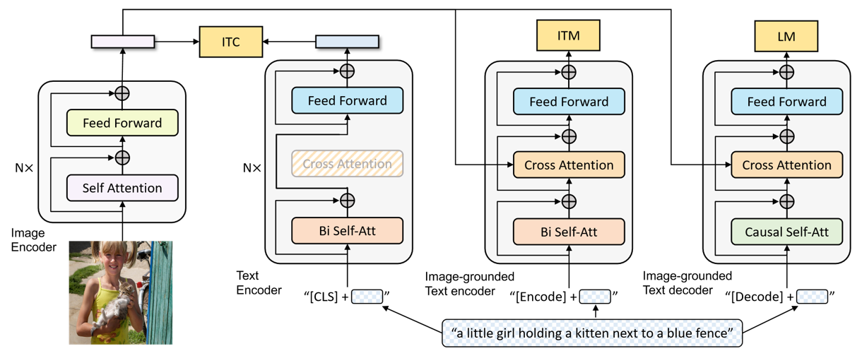
BLIP: Bootstrapping LanguageImage Pretraining for Unified VisionLanguage Understanding and Generation BLIP：引导语言-图像预训练统一的视觉-语言理解和生成
编码器-解码器 （MED）
gpt形式

Slide 20
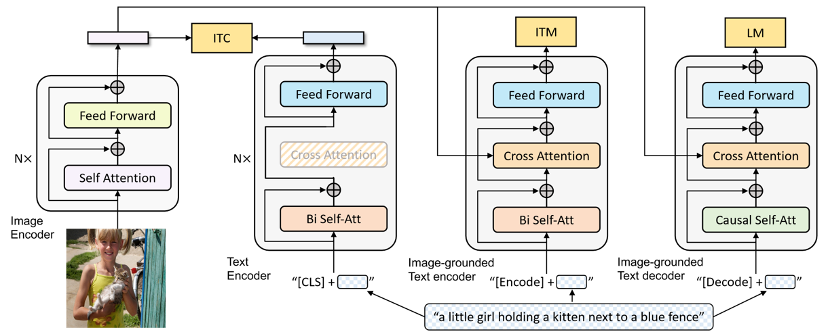
BLIP：
Captioning and Filtering （CapFilt）,从嘈杂的图像-文本对中学习 Web 图像的合成字幕的字幕器+合成文本中删除嘈杂字幕的过滤器 (1)单模态编码器使用图像-文本对比（ITC）损失进行训练 (2) 以图像为基础的文本编码器使用额外的交叉注意力层来模拟视觉-语言交互，并使用图像-文本匹 配 （ITM） 损失进行训练，以区分正向和负向图像-文本对;(CA) 层来注入视觉信息 (3)图像接地文本解码器用因果自注意力层代替双向自注意力层，与编码器共享相同的交叉注意力层和前馈网络 (4)解码器使用语言建模 （LM） 损失进行训练，以生成给定图像的字幕,优化了交叉熵损失 (5)图像-文本匹配丢失 （ITM） 激活图像接地文本编码器,ITM 是一项二元分类任务，其中模型使用 ITM 头 （线性层）来预测图像-文本对是正（匹配）还是负（不匹配）

Slide 21
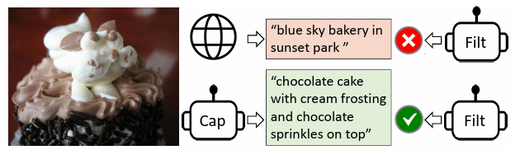
BLIP: Bootstrapping LanguageImage Pretraining for Unified VisionLanguage Understanding and Generation BLIP：引导语言-图像预训练统一的视觉-语言理解和生成

Slide 22
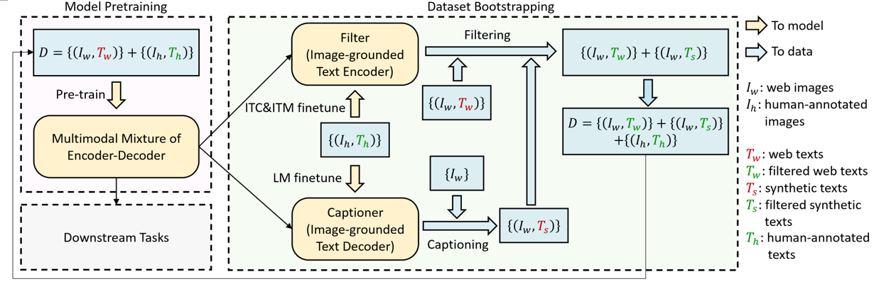
BLIP: Bootstrapping LanguageImage Pretraining for Unified VisionLanguage Understanding and Generation BLIP：引导语言-图像预训练统一的视觉-语言理解和生成
Captioning and Filtering （CapFilt）,从嘈杂的图像-文本对中学习

Slide 23
BLIP: Bootstrapping LanguageImage Pretraining for Unified VisionLanguage Understanding and Generation BLIP：引导语言-图像预训练统一的视觉-语言理解和生成
论文贡献
1、提出了一个新的视觉语言预训练框架BLIP：BLIP框架旨在解决现有视觉语言预训练模型在理解和生成任务上表现不均衡的问题。通过联合预训练的方式，BLIP能够同时适应视觉语言理解和生成任务，实现了灵活的任务迁移。 2、引入了数据增强和过滤机制：为了有效利用网络上收集的带噪声图像-文本对，BLIP采用了一个captioner生成合成标题，并使用过滤器去除低质量和噪声数据。这种机制提高了预训练数据的质量，从而有助于提升模型的性能。 3、实现了在多种视觉语言任务上的性能提升：通过BLIP框架的预训练，论文在多种视觉语言任务上取得了显著的性能提升，包括图像-文本检索、图像标题生成和视觉问答等。这些结果表明BLIP框架在视觉语言任务上的有效性和通用性。 4、展示了强大的泛化能力：BLIP框架不仅在视觉语言任务上表现出色，而且能够直接转移到视频语言任务中，实现零样本学习。这展示了BLIP框架的强大泛化能力，为未来的视频语言研究提供了新的方向。

Slide 24
CoCa: Contrastive Captioners are Image-Text Foundation Models CoCa：对比字幕是图像-文本基础模型
论文介绍了名为Contrastive Captioner（CoCa）的模型，它是一个用于预训练图像-文本编码器-解码器基础模型的极简设计。该模型结合了对比损失和字幕生成损失进行联合预训练，从而融合了像CLIP的对比方法和像SimVLM的生成方法的模型能力。 在CoCa中，与标准编码器-解码器转换器不同，后者所有解码器层都关注编码器输出，CoCa在解码器层的前半部分省略了跨注意力机制，以编码单模态文本表示，并将剩余的解码器层与图像编码器进行交叉关注，以形成多模态图像-文本表示。 除了对单模态图像和文本嵌入应用对比损失外，还在多模态解码器输出上应用字幕生成损失，以自回归方式预测文本标记。由于共享相同的计算图，这两个训练目标可以高效计算，且开销最小。 CoCa是在网络规模的替代文本数据和带注释的图像上进行端到端和从头开始预训练的，将所有标签简单视为文本，从而无缝统一表示学习的自然语言监督。
大型预训练基础模型；计算机视觉；对比字幕生成器；对比损失；生成字幕损失；CLIP 对比方法；SimVLM 生成方法；跨注意力机制；自回归预测 ；带注释的图像 ；跨模态检索；多模态理解；图像字幕；
2022年6月提出

Slide 25
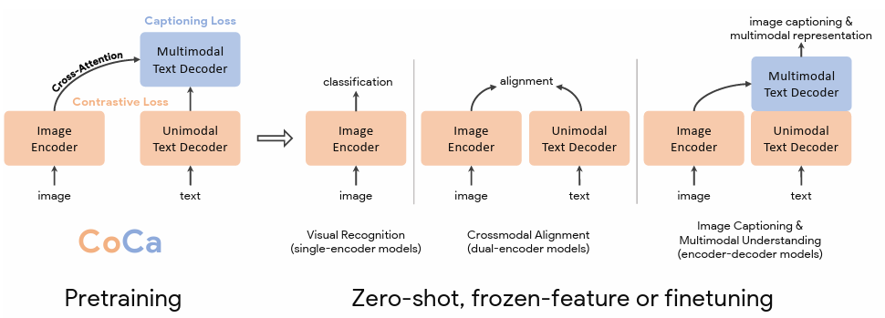
CoCa: Contrastive Captioners are Image-Text Foundation Models CoCa：对比字幕是图像-文本基础模型

Slide 26
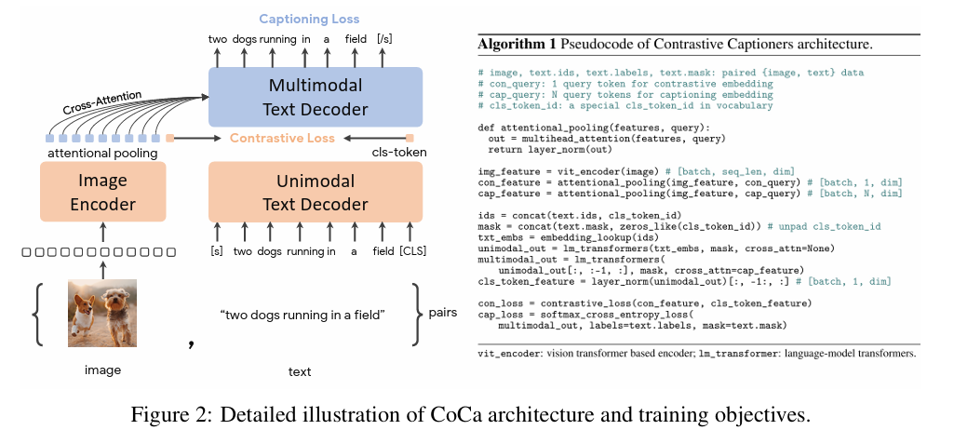
CoCa: Contrastive Captioners are Image-Text Foundation Models CoCa：对比字幕是图像-文本基础模型

Slide 27
CoCa: Contrastive Captioners are Image-Text Foundation Models CoCa：对比字幕是图像-文本基础模型
论文贡献
1、模型设计创新：论文提出了一种新的编码器-解码器架构，其中解码器的前半部分省略了跨注意力机制，专注于编码单模态文本表示。这种设计使得模型能够更有效地处理图像和文本数据，同时保持了对多模态信息的处理能力。 2、预训练策略：论文采用了联合对比损失和字幕生成损失的策略进行预训练。这种策略结合了对比方法（如CLIP）和生成方法（如SimVLM）的优点，使得模型能够同时学习到图像和文本之间的匹配关系以及生成高质量字幕的能力。 3、数据利用：论文充分利用了网络规模的替代文本数据和带注释的图像进行预训练。通过将所有标签视为文本，模型能够无缝地统一自然语言监督，从而提高了表示学习的效果。 4、性能表现：实验结果表明，CoCa模型在广泛的下游任务中实现了最先进的性能，包括视觉识别、跨模态检索、多模态理解和图像字幕等。特别是在ImageNet分类任务上，CoCa取得了显著的成绩，显示出其强大的泛化能力和适应性。

Slide 28
CogAgent: A Visual Language Model for GUI Agents CogAgent：GUI 代理的可视化语言模型
AI Agent 被认为是 OpenAI 发力的下一个方向。OpenAI 联合创始人 Andrej Karpathy 在近期的公开活动上说 “ 相比模型训练方法，OpenAI 内部目前更关注 Agent 领域的变化，每当有新的 AI Agents 论文出来的时候，内部都会很兴奋并且认真地讨论 ” 。AI Agent也是被认为是向AGI（通用人工智能）又迈进了一步！
目前与AI的交互形式基本上都是你输入指令，AI模型会根据你的指令内容做出响应，这样就是导致你每次在进行提供有效的提示词才能达到你想要的效果。
而AI Agent则不同，它被设计为具有独立思考和行动能力的AI程序。你只需要提供一个目标，比如写一个游戏、开发一个网页，他就会根据环境的反应和独白的形式生成一个任务序列开始工作。就好像是人工智能可以自我提示反馈，不断发展和适应，以尽可能最好的方式来实现你给出的目标。

Slide 29
CogAgent: A Visual Language Model for GUI Agents CogAgent：GUI 代理的可视化语言模型
单个Agent的一般能力
AutoGPT 是目前流行的开源项目之一，旨在实现完全自主的系统。除了 GPT-4 等大型语言模型的基本功能外，AutoGPT 框架还集成了各种实用的外部工具和长短期内存管理。用户输入定制的目标后，就可以解放双手，等待 AutoGPT 自动生成想法并执行特定任务，所有这些都不需要用户的额外提示。
Multi-Agent的协调潜力
无序合作：
当系统中有三个或三个以上的Agent时，每个Agent都可以自由地公开表达自己的观点和意见。他们可以提供反馈和建议，以修改与当前任务相关的反应。整个讨论过程不受控制，没有特定的顺序，也没有引入标准化的协作工作流程。我们把这种多Agent合作称为无序合作。ChatLLM 网络是这一概念的典范代表。它模拟了神经网络中的前向和后向传播过程，将每个Agent视为一个单独的节点。后一层的Agent需要处理来自前面所有Agent的输入，并向前传播。
有序合作：
CAMEL 是双Agent合作系统的成功实施案例。在角色扮演交流框架内，Agent分别扮演人工智能用户（下达指令）和人工智能助手（通过提供具体解决方案来满足请求）的角色。通过多轮对话，这些Agent自主合作完成用户指令。
可以根据任务的复杂程度组建一个动态适应的Agent团队。为了提高合作效率，研究人员希望Agent能从人类成功的合作案例中学习。MetaGPT 从软件开发中的经典瀑布模型中汲取灵感，将Agent的输入/输出标准化为工程文档。通过将先进的人类流程管理经验编码到Agent提示中，多个Agent之间的合作变得更有条理。

Slide 30
CogAgent: A Visual Language Model for GUI Agents CogAgent：GUI 代理的可视化语言模型
介绍了一种名为CogAgent的视觉语言模型（VLM），该模型专门用于图形用户界面（GUI）的理解和导航。CogAgent采用低分辨率和高分辨率的图像编码器，支持高达1120×1120的分辨率输入，从而能够识别微小的页面元素和文本。作为一种通用的视觉语言模型，CogAgent在多个文本丰富和一般视觉问答（VQA）基准测试中取得了最先进的性能。更重要的是，CogAgent仅使用截图作为输入，在PC和Android GUI导航任务上的表现优于基于大型语言模型（LLM）的方法，如Mind2Web和AITW，进一步推动了该领域的技术发展。
图形用户界面（GUI）；大型语言模型（LLM）；视觉语言模型（VLM）；CogAgent；GUI理解和导航；高低分辨率图像编码器；文本丰富VQA基准测试；一般VQA基准测试；截图等图片输入；HTML文本提取；
2023年12月提出

Slide 31
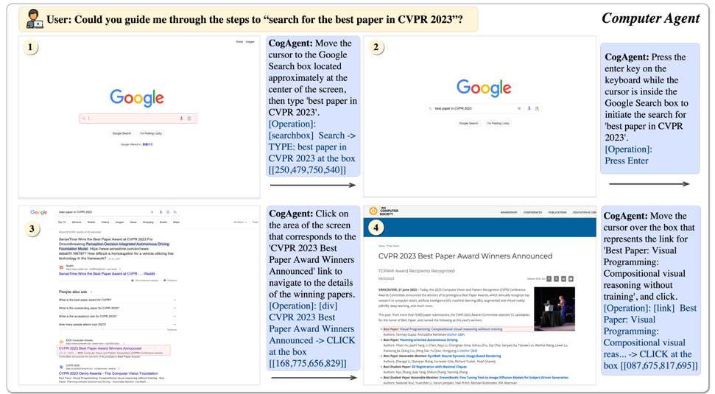
CogAgent: A Visual Language Model for GUI Agents CogAgent：GUI 代理的可视化语言模型

Slide 32
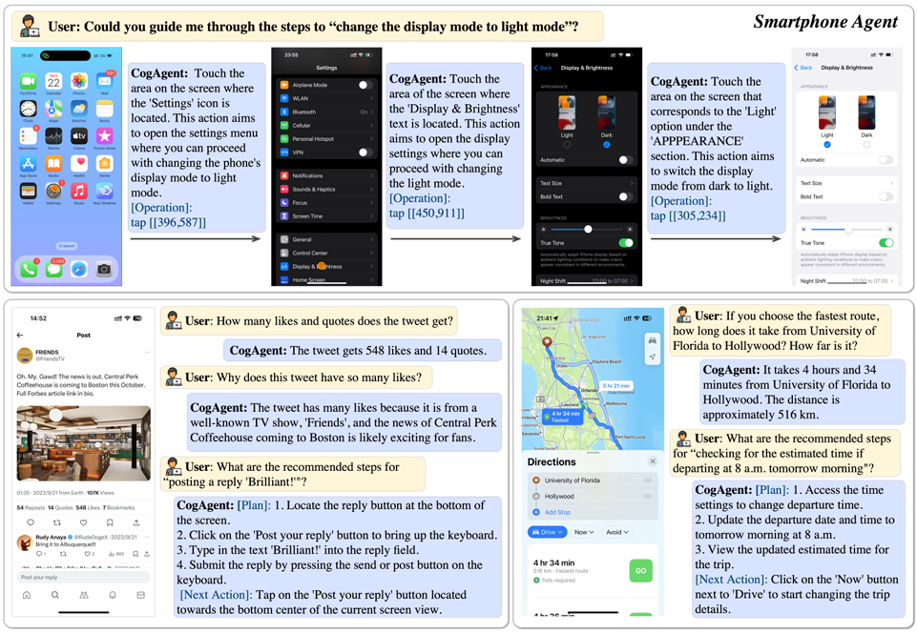
CogAgent: A Visual Language Model for GUI Agents CogAgent：GUI 代理的可视化语言模型

Slide 33
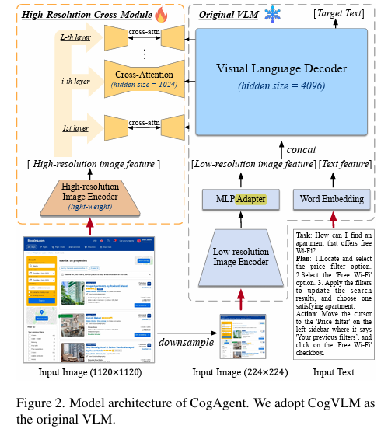
CogAgent: A Visual Language Model for GUI Agents CogAgent：GUI 代理的可视化语言模型
CogAgent的基本思路是通过结合视觉和语言的处理能力，实现对GUI界面的准确理解和导航，从而推动GUI自动化水平的提升。 采用了一种创新的方法，通过结合低分辨率和高分辨率的图像编码器，支持高达1120×1120的分辨率输入。这使得CogAgent能够识别并理解GUI中的微小页面元素和文本内容，从而更准确地理解和导航GUI界面。 从截图中提取和解析出GUI元素的信息。与传统的基于HTML文本提取的LLM方法相比，CogAgent不需要对HTML文本进行解析和提取，而是直接从视觉层面进行理解和操作，这极大地扩展了模型的应用范围和灵活性。

Slide 34
CogAgent: A Visual Language Model for GUI Agents CogAgent：GUI 代理的可视化语言模型
论文贡献
1、GUI理解和导航的视觉语言模型：论文引入了一个名为CogAgent的视觉语言模型（VLM），专门用于图形用户界面（GUI）的理解和导航。这一贡献填补了大型语言模型（LLM）在理解和交互GUI方面的不足，为GUI自动化和智能化提供了新的解决方案。 2、高分辨率图像处理能力：CogAgent模型利用低分辨率和高分辨率图像编码器，支持高达1120×1120的分辨率输入。这使得模型能够识别GUI中微小的页面元素和文本，提高了GUI元素识别的准确性和可靠性。 3、出色的性能表现：CogAgent在多个文本丰富和一般视觉问答（VQA）基准测试中取得了最先进的性能，包括VQAv2、OK-VQA、Text-VQA等。这一贡献证明了CogAgent在视觉语言处理领域的强大能力，并为其在GUI理解和导航任务中的应用提供了有力支持。 4、优于LLM的GUI导航性能：与传统的基于HTML文本提取的LLM方法相比，CogAgent仅使用截图作为输入，在PC和Android GUI导航任务上表现更出色。这一贡献进一步突出了CogAgent在GUI导航方面的优势，并推动了GUI自动化技术的创新和发展。

Slide 35
InstructBLIP: Towards General-purpose Instructblip：通过指令调整实现通用视觉语言模型
主要介绍了对视觉语言指令调优的系统和全面研究。尽管视觉语言预训练已经得到了广泛研究，但视觉语言指令调优仍是一个未被充分探索的领域。研究基于预训练的BLIP-2模型进行，收集了26个公开可用的数据集，并将其转化为指令调优格式。此外，论文还引入了一个指令感知的查询转换器，用于提取针对给定指令的信息特征。经过在13个保留的数据集上进行训练，InstructBLIP在所有13个保留的数据集上达到了最先进的零样本性能，显著优于BLIP-2和更大的Flamingo模型。当对单个下游任务进行微调时，该模型也达到了最先进的性能。最后，论文还定性地展示了InstructBLIP相对于其他同时代的多模态模型的优势，并公开了所有InstructBLIP模型的源代码。
大规模预训练；指令调优；通用视觉语言模型；任务多样性；视觉语言预训练；BLIP-2模型；指令感知查询转换器；多模态模型；

Slide 36
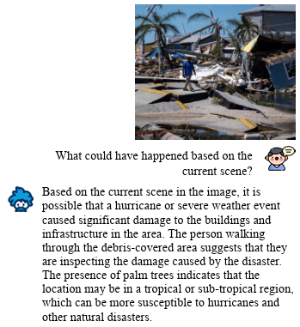
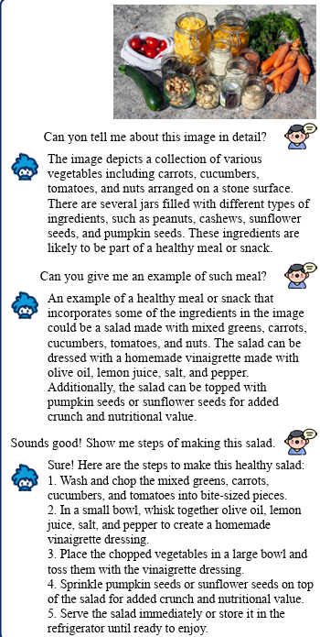
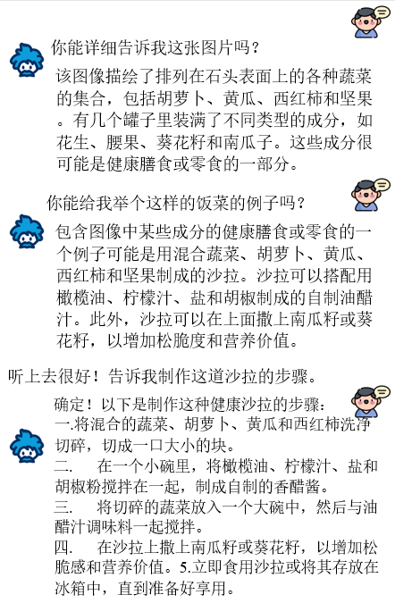
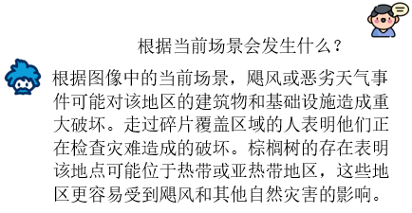
InstructBLIP

Slide 37
BLIP-2: Bootstrapping Language-Image Pre-training with Frozen Image Encoders and Large Language Models BLIP-2：引导语言图像预训练具有冻结图像编码器和大型语言模型
这篇论文提出了BLIP-2，一种通用且高效的视觉与语言预训练策略。该策略利用现成的预训练图像编码器和大型语言模型，通过两个阶段进行预训练。第一阶段从冻结的图像编码器引导视觉与语言的表示学习；第二阶段从冻结的语言模型引导视觉到语言的生成学习。尽管BLIP-2的可训练参数显著少于现有方法，但它仍在各种视觉语言任务上达到了最先进的性能。例如，在零样本VQAv2任务上，该模型以54倍更少的可训练参数超越了Flamingo80B，取得了8.7%的性能提升。此外，论文还展示了该模型在零样本图像到文本生成任务上的新兴能力，可以遵循自然语言指令。
BLIP-2；视觉与语言预训练；表示学习；生成学习；可训练参数； 零样本图像到文本生成

Slide 38
Pix2Struct: Screenshot Parsing as Pretraining for Visual Language Understanding Pix2Struct：屏幕截图解析作为视觉语言理解的预训练
介绍了一种名为Pix2Struct的预训练图像到文本模型，该模型专注于纯视觉语言理解，并能对包含视觉定位语言的任务进行微调。Pix2Struct的预训练是通过学习将网页截图解析为简化的HTML来完成的，这使得Web成为一个适合多种下游任务的大规模预训练数据源。除了新颖的预训练策略外，文章还介绍了一种可变分辨率的输入表示以及更灵活的语言和视觉输入集成方法。最终，实验结果表明，Pix2Struct模型在四个领域（文档、插图、用户界面和自然图像）的九个任务中的六个任务中取得了最先进的结果。
Pix2Struct ；网页截图；可变分辨率的输入；

Slide 39
Thanks.

